Slide 1

Tìm hiểu về Cây (Tree)
Nhóm 1

Slide 2
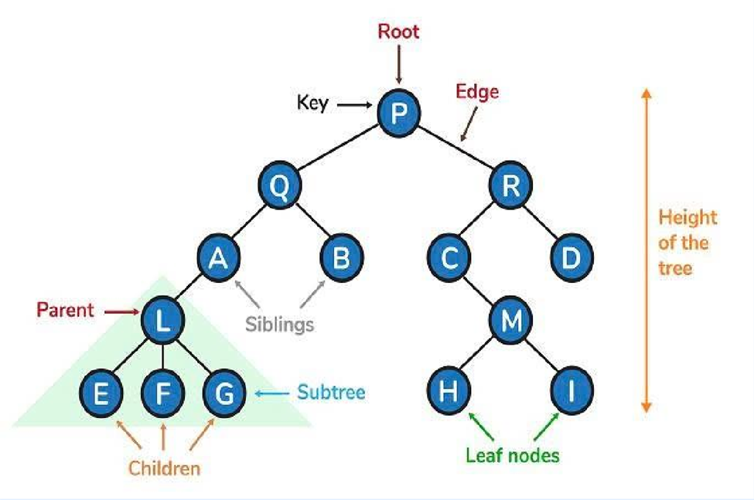

Khái niệm:
Là cấu trúc dữ liệu cây mà không có ràng buộc giữa các node. Một node cha có thể có nhiều node con.
Cây cơ bản được sử dụng trong việc biểu diễn dữ liệu có dạng cấp bậc như cấu trúc folder,...

Slide 3
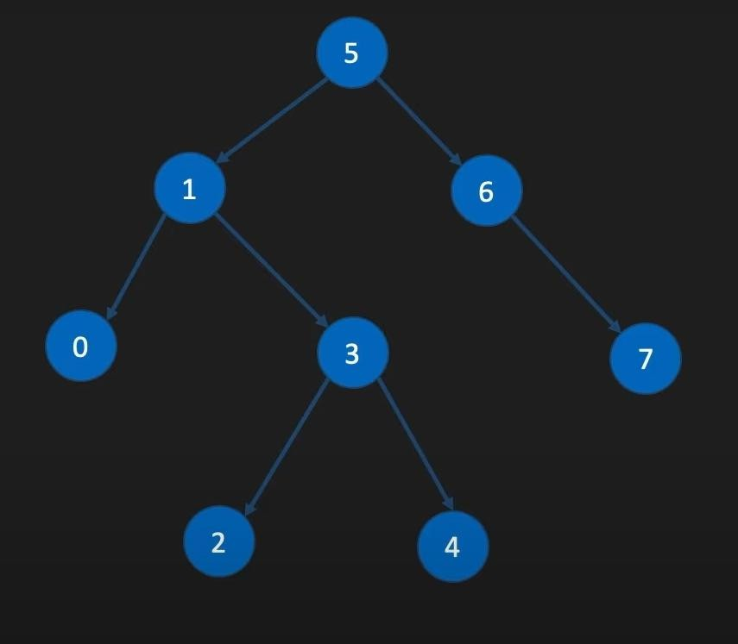
Cây nhị phân tìm kiếm
Là một loại cây nhị phân có ràng buộc giữa các node như sau: giá trị node con trái < giá trị node cha < giá trị node con phải.
Ứng dụng:
• Lưu trữ dữ liệu dưới dạng sắp xếp, giúp cho việc tìm kiếm một node bất kì trở nên dễ dàng hơn.
• Biểu diễn các biểu thức số học.
• Được dùng trong nhân Unix để quản lý vùng nhớ ảo.

Slide 4
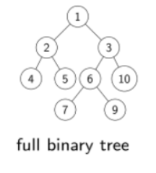
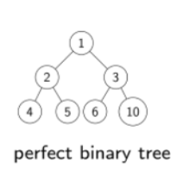
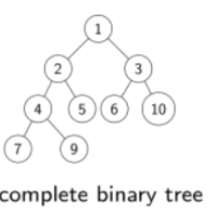
Phân loại: - Cây nhị phân Một cây mà mỗi node có không quá 2 node con thì được gọi là cây nhị phân. Node con bên trái được gọi là Node con trái (left child), node con bên phải được gọi là Node con phải (right child).
Cây nhị phân mà mỗi đỉnh trong có đúng hai con được gọi là "cây nhị phân đầy đủ" (full binary tree).
Cây nhị phân đầy đủ mà tất cả các lá có cùng độ sâu được gọi là “cây nhị phân hoàn chỉnh” (perfect binary tree).
Cây nhị phân mà mỗi đỉnh của nó đã có con phải thì cũng có con trái được gọi là cây nhị phân gần hoàn chỉnh (almost complete binary tree).

Slide 5
Các thành phần trong cây
01. Root (Nút gốc).
02. Key (Khóa / Giá trị) .
03. Edge (Cạnh / Nhánh)
+ Là nút đầu tiên của cây.
+ Trong hình: P là gốc (Root).
+ Mọi đường đi trong cây đều bắt đầu từ đây.
+ Mỗi nút có một giá trị (key) để nhận diện. + Ví dụ: P, Q, R, A, B, L, C, D... đều là key.
+ Đường nối giữa cha → con. + Ví dụ: đường nối P → Q, P → R là các Edge.
04. Parent (Cha / Nút cha)
05. Children (Con / Nút con)
+ Nút có con gọi là parent. + Trong hình: L là cha của E, F, G.
+ Nút bị nối xuống từ cha gọi là con. + Trong hình: E, F, G là con của L.

Slide 6
Các thành phần trong cây
06. Siblings (Anh chị em).
07. Leaf nodes (Nút lá)
+ Các nút có cùng cha gọi là anh chị em (siblings). + Ví dụ: A và B là anh em (cùng cha Q). + E, F, G cũng là siblings (cùng cha L).
+ Là nút không có con nào nữa (nút tận cùng). + Trong hình: E, F, G, B, D, H, I.
08. Subtree (Cây con)
09. Height of the tree (Chiều cao của cây)
+ Một nút cùng toàn bộ con cháu của nó → tạo thành một cây con. + Trong hình: L và các con E, F, G tạo thành một subtree.
+ Là số cạnh dài nhất từ gốc đến một lá. + Ví dụ: P → Q → A → L → E (có 4 cạnh) → đây là chiều cao.

Slide 7
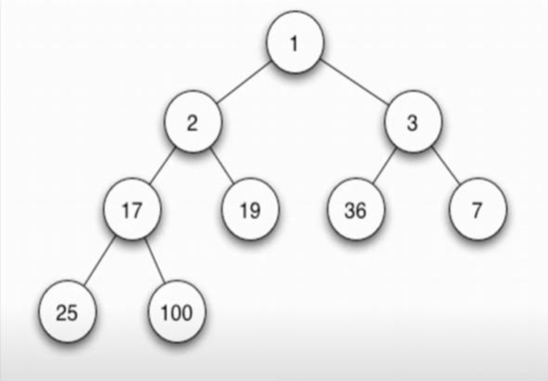
Đống (Heap)
Khái niệm:
Cây nhị phân được gọi là đống nếu giá trị của các node thỏa mãn điều kiện sau:
Giá trị của phần tử cha > giá trị phần tử con (Đống cực đại) hoặc giá trị phần tử cha < giá trị phần tử con (Đống cực tiểu)
Có 2 loại chính:
Max-Heap: nút cha luôn lớn hơn hoặc bằng các nút con.
Min-Heap: nút cha luôn nhỏ hơn hoặc bằng các nút con.
Ứng dụng:
Sử dụng trong thuật toán Dijkstra (tìm đường đi ngắn nhất). Sử dụng trong các bài toán cần tìm giá trị lớn nhất/nhỏ nhất một cách nhanh chóng.

Slide 8
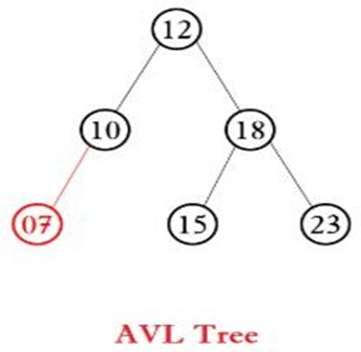
Cây AVL:
Giới thiệu về cây AVT:
Cây AVL (tên ba nhà phát minh Adelson, Velski và Landis) là cây tìm kiếm nhị phân có tính chất tự cân bằng.
Hiệu số của độ cao của các cây con bên trái và cây con bên phải được gọi là Balance Factor (Nhân tố cân bằng). Cây AVL đảm bảo rằng Balance Factor không lớn hơn 1.
|chiều cao cây con trái - chiều cao cây con phải| ≤ 1
Trong cây AVL, phép chèn (insertion), và xóa (deletion) luôn chỉ tốn thời gian O(log n) trong cả trường hợp trung bình và trường hợp xấu nhất.

Slide 9

Cây AVL:
Đặc điểm của cây AVT:
Vẫn giữ tính chất BST (Binary Search Tree – Cây nhị phân tìm kiếm):
Mọi nút bên trái < nút gốc < mọi nút bên phải.
Cân bằng chiều cao → tìm kiếm, chèn, xóa đều có độ phức tạp O(log n).
Khi mất cân bằng sau khi insert hoặc delete, cây sẽ tự xoay (rotation) để cân bằng lại.

Slide 10
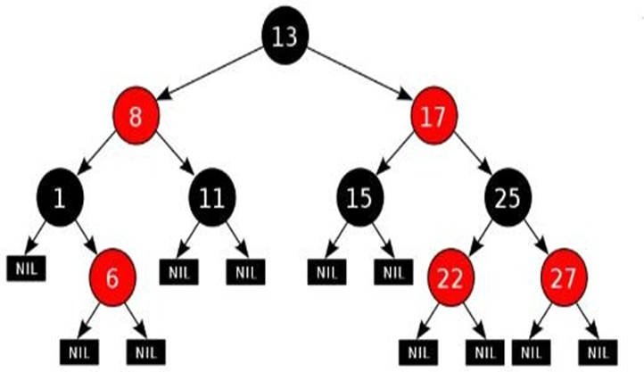
Cây đỏ đen (Red-Black Tree):
NIL là nút giả (sentinel node), đóng vai trò là con trỏ NULL trong cây nhị phân.
Hình ảnh minh họa

Slide 11
Cây đỏ đen (Red-Black Tree):
Định nghĩa:
Ứng dụng
Cây đỏ đen là một dạng cây tìm kiếm nhị phân tự cân bằng, đảm bảo một số tính chất sau:
Mọi node trong cây phải là đỏ hoặc đen.
Node gốc là đen.
Tất cả các lá (NULL) là đen.
Mọi node đỏ đều có node con là đen.
Tất cả các đường đi từ một nút bất kỳ tới các lá phải đi qua số nút đen bằng nhau.
Được sử dụng trong Completely Fair Scheduler (bộ lập lịch được sử dụng trong nhân Linux).
Mysql sử dụng cây đỏ đen cho chỉ mục ở trong bảng.
Được sử dụng trong thuật toán phân cụm K-mean để giảm độ phức tạp về thời gian.

Slide 12
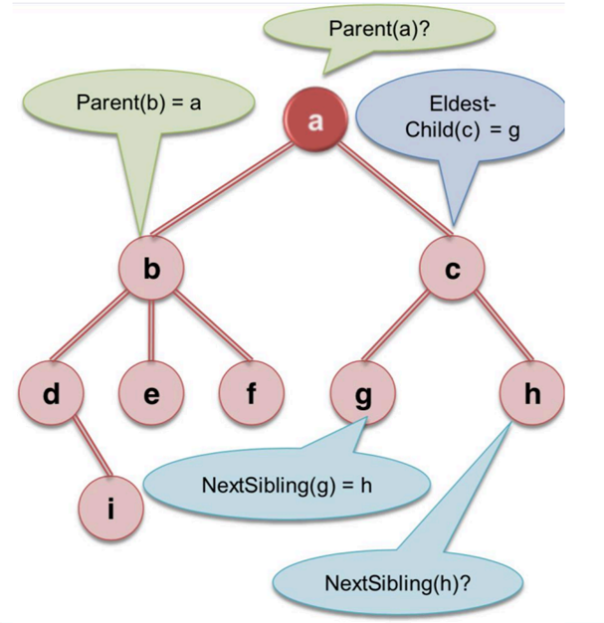
Phép duyệt cây
Các thao tác
Đảm bảo đến mỗi node trên cây chính xác một lần một cách có hệ thống
Nhiều thao tác xử lý trên cây cần phải sử dụng đến phép duyệt cây
Tìm cha một đỉnh Parent(x)
Tìm đỉnh con trái nhất EldestChild(x)
Tìm đỉnh kề phải
NextSibling(x)

Slide 13
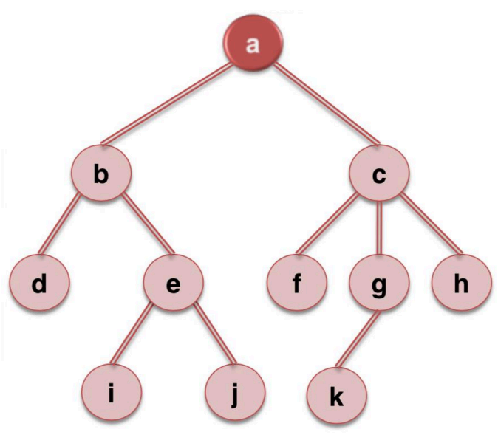
Các phép duyệt cơ bản
Duyệt theo chiều sâu (DFS): sử dụng 1 ngăn xếp (stack) để duyệt cây, đisâu vào 1 nhánh trước khi quay lại các nhánh khác
Duyệt tiền thứ tự (Pre-order): nút gốc được duyệt đầu tiên, sau đó sẽ duyệt cây con bên trái và cuối cùng sẽ duyệt cây con bên phải.
a b d e i j c f g k h
Duyệt trung thứ tự (In-order): thăm cây con bên trái trước, sau đó gốc, rồi cây con bên phải. Thường dùng cho cây tìm kiếm nhị phân để lấy thứ tự tăng dần.
d b i e j a f c k g h
Duyệt hậu thứ tự (Post-order): thăm cây con bên trái, cây con bên phải, rồi gốc sau cùng.
d i j e b f k g h c a

Slide 14
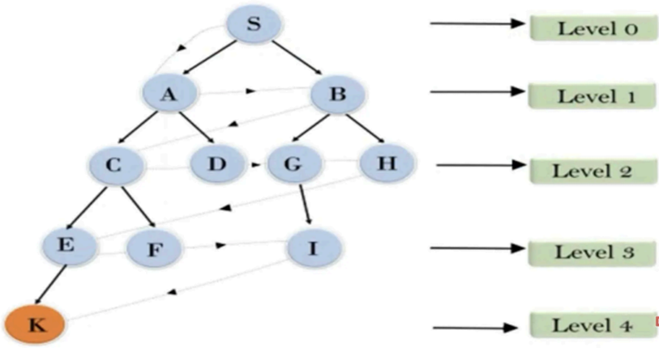
Các phép duyệt cơ bản
Duyệt theo chiều rộng (BFS): sử dụng hàng đợi (queue) để duyệt cây, bắt đầu từ gốc sau đó là các đỉnh ở cấp 1, rồi cấp 2,…

Slide 15
Biểu diễn cây
Cây có thể được biểu diễn trong bộ nhớ theo nhiều cách:
1. Mảng (Array)
2. Danh sách con (Lists of Children)
3. Biểu diễn con trái nhất, anh em phải (Leftmost-Child, Right-Sibling) representation)

Slide 16
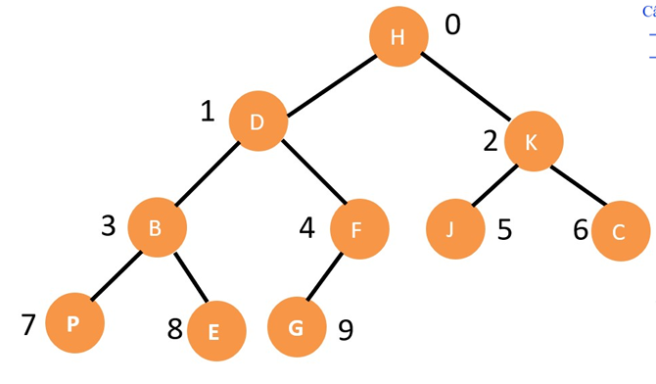
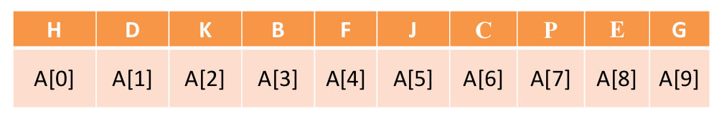
1. Mảng (Array)
Để biểu diễn cây nhị phân, cách phổ biến nhất là sử dụng mảng.
Đối với một cây nhị phân đầy đủ, ta có thể đánh số cho các nút của cây theo thứ tự lần lượt từ mức 1, hết mức này tới mức khác và từ trái qua phải đối với các nút ở mỗi mức:
Chẳng hạn với cây ở hình bên trên, thì mảng tree sẽ như sau:

Slide 17
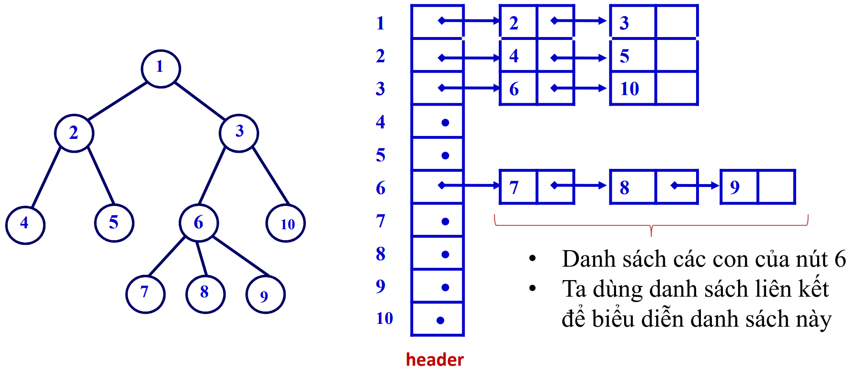
2. Danh sách con (Lists of Children)
Header : mảng các con trỏ
Mỗi con trỏ header[i] trỏ đến đầu danh sách chứa các con của nút i trên cây
Danh sách các con của nút i: được biểu diễn bởi 1 danh sách liên kết

Slide 18
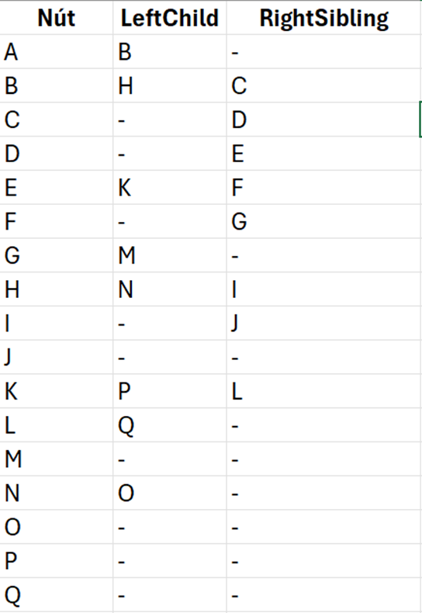
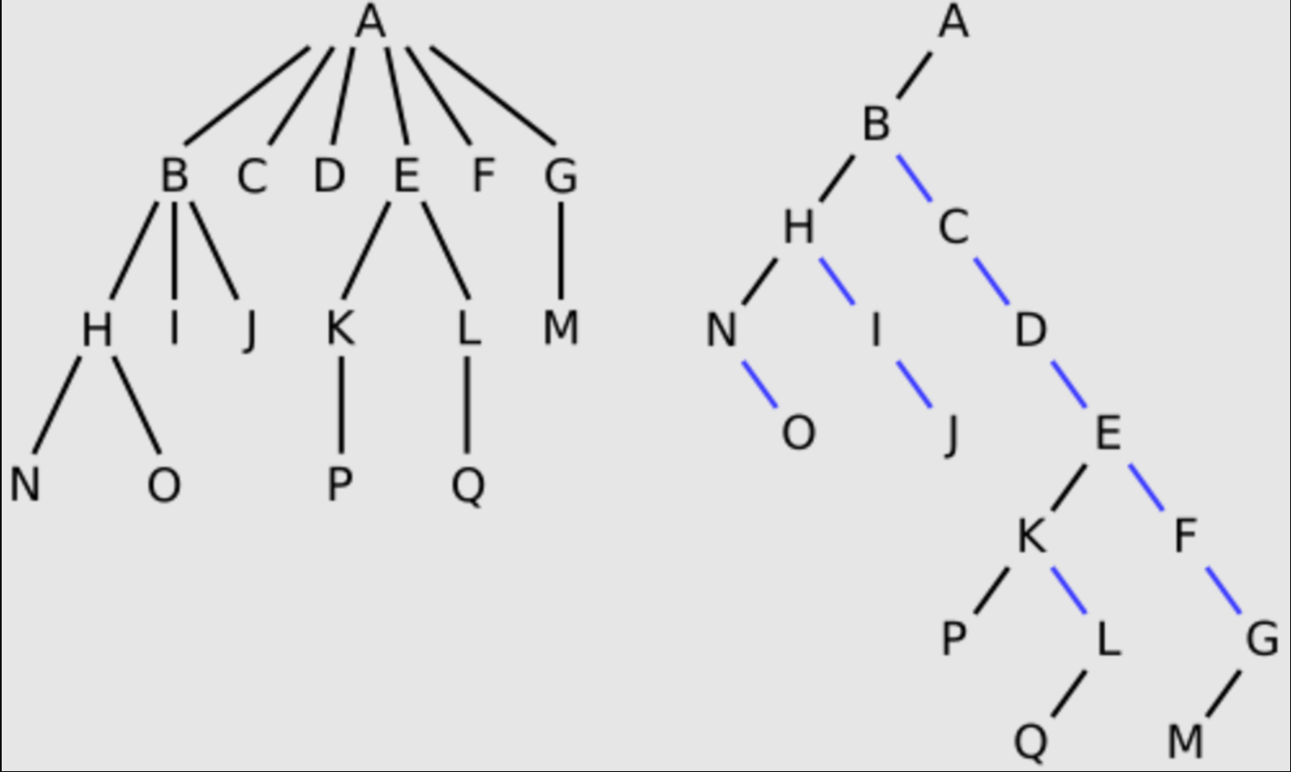
3. Biểu diễn con trái nhất, anh em phải (Leftmost-Child, Right-Sibling)
Mỗi nút trên cây, có thể:
Không có con nào, hoặc có duy nhất 1 con trái nhất
Không có anh em nào, hoặc có duy nhất 1 anh em bên phải
Do đó, để biểu diễn cây, ta sẽ lưu trữ các thông tin về con trái nhất và anh em bên phải của mỗi nút
Biểu diễn cây với hình bên trái:

Slide 19
Cảm ơn đã lắng nghe!
Tụi mình là nhóm 1:
Lưu Phạm Văn Dương – 0386069
Nguyễn Lương An – 0379769
Lê Trọng Tấn – 0402769
Ngô Duy Mạnh – 0396169
Nguyễn Xuân Vinh – 0407269
Lương Hà Minh Anh – 0380969
Đặng Sỹ Huy – 0392769
Bùi Thị Phương Ly - 0395969
Mai Thị Khánh Vy – 0407769
Đặng Trung Kiên - 0394396
Các bạn có thắc mắc nào không ?

